Slide 1
Student Travel
Backend
ICT-projects 2018-2019
Nino, Koen, Zeno en Stijn

Slide 2
Inhoudsopgave
Opdracht
Database
Use-Cases + wireframes
Klassen- +sequentiediagrammen
Code-bespreking
Live voorbeeld
Besluit
Stijn

Slide 3
Opdracht omschrijving
Design webpagina reisinformatie
Aanpassen thuis en op locatie
Verantwoordelijk backend
Planning
Algemene informatie
Hotel informatie
Vervoersinformatie
Nino

Slide 4
Opdracht omschrijving
Verder uitgebouwd op bestaande applicatie
Database bestaat al -> uitbreiden
Beveiliging & authenticatie is al geimplementeerd
Moet niet opnieuw gedaan worden
Nino

Slide 5
Opdracht omschrijving
Gemaakt in Laravel
Via watervalsysteem
Software-analyse
Software-design
Coderen
Testen
Integratie
Onderhoud
Nino

Slide 6
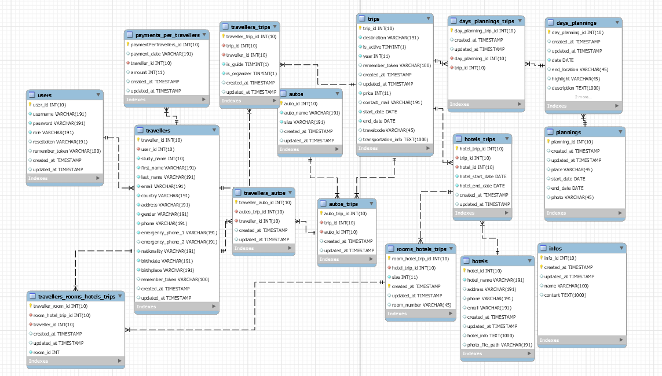
Database
Bestaande database uitgebreid
Repository als interface ->makkelijk wisselen implementatie
Eloquent ORM (Object relational mapping)
Models <=> tables
Koen

Slide 7
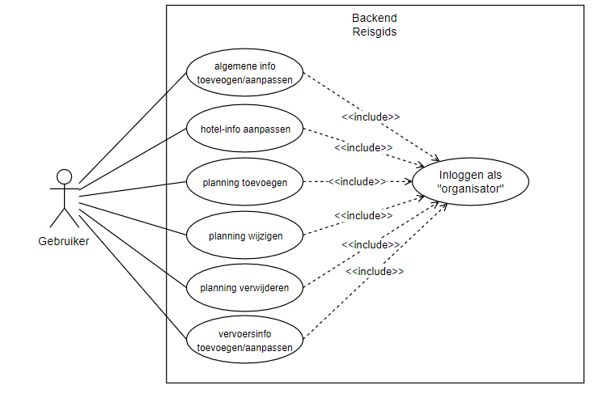
Use-case diagram
Nino

Slide 8
Planning
Doel: dagplanning toevoegen, aanpassen of verwijderen
Bevat:
Dagplanning naam
Locatie
Datum
Highlight
omschrijving
Zeno

Slide 9
Planning: use-cases en wireframes
Use-case: planning toevoegen
Naam: Planning toevoegen
Samenvatting: De organisator kan een dagplanning toevoegen
Actoren: De gebruiker
Aannamen: De gebruiker is in het systeem gekend en ingelogd als organisator.
Zeno

Slide 10
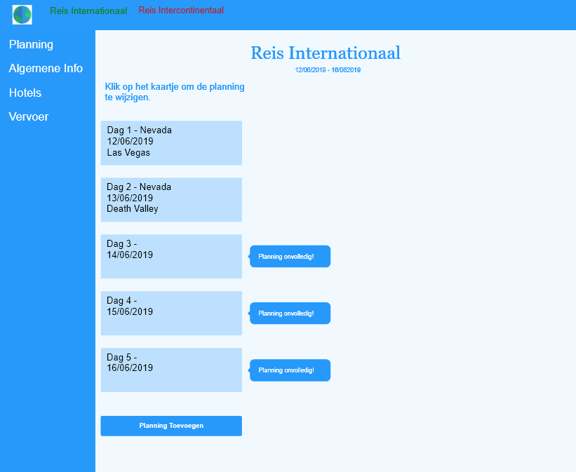
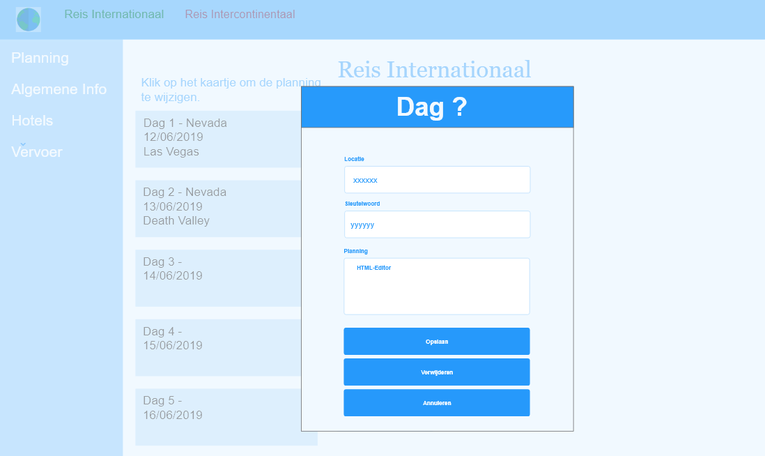
Planning: use-cases en wireframes
Beschrijving:
De gebruiker drukt op “planning” in de navigatiebalk.
Uitzonderingen: de database is niet verbonden
Resultaat: Er is een dagplanning toegevoegd in de database.
Het systeem haalt de planning voor de reis op en toont voor elke dag een kaartje met compacte informatie op. Voor elk onvolledig ingevulde dag wordt er een melding naast het kaartje geplaatst.
De gebruiker klikt op “voeg planning toe”.
Het systeem toont een pagina met lege invoervelden.
De gebruiker vult de invoervelden in.
De gebruiker drukt op “toevoegen”.
Het systeem voegt a.d.h.v. de ingevulde velden een dagplanning toe en keert terug naar de pagina “planning”.
Het systeem plaatst een waarschuwing naast de kaartjes die een onvolledig ingevulde planning voorstellen.
Zeno

Slide 11
Planning: use-cases en wireframes
Use-case: planning wijzigen
Naam: planning wijzigen
Samenvatting: De organisator kan een dagplanning wijzigen
Actoren: De gebruiker
Aannamen: De gebruiker is in het systeem gekend en ingelogd als organisator
Zeno

Slide 12
Planning: use-cases en wireframes
Beschrijving:
De gebruiker drukt op “planning” in de navigatiebalk.
Uitzonderingen: de database is niet verbonden
Resultaat: Er is een dagplanning gewijzigd in de database.
Het systeem haalt de planning voor de reis op en toont voor elke dag een kaartje met compacte informatie op. Voor elk onvolledig ingevulde dag wordt er een melding naast het kaartje geplaatst.
De gebruiker klikt op “wijzig planning” van een kaartje.
Het systeem toont een pagina met ingevulde invoervelden a.d.h.v. het geselecteerde kaartje.
De gebruiker drukt op “opslaan”.
Het systeem plaatst een waarschuwing naast de kaartjes die een onvolledig ingevulde planning voorstellen.
De gebruiker past de invoervelden aan.
Het systeem wijzigt a.d.h.v. de ingevulde velden de dagplanning aan en keert terug naar de pagina “planning”.
Zeno

Slide 13
Planning: use-cases en wireframes
Use-case: planning verwijderen
Naam: planning verwijderen
Samenvatting: De organisator kan een dagplanning verwijderen
Actoren: De gebruiker
Aannamen: De gebruiker is in het systeem gekend en ingelogd als organisator
Zeno

Slide 14
Planning: use-cases en wireframes
Beschrijving:
De gebruiker drukt op “planning” in de navigatiebalk.
Uitzonderingen: de database is niet verbonden
Resultaat: Er is een dagplanning gewijzigd in de database.
Het systeem toont een pagina met ingevulde invoervelden a.d.h.v. het geselecteerde kaartje.
Het systeem haalt de planning voor de reis op en toont voor elke dag een kaartje met compacte informatie op. Voor elk onvolledig ingevulde dag wordt er een melding naast het kaartje geplaatst.
De gebruiker klikt op “wijzig planning” van een kaartje.
De gebruiker drukt op “verwijderen”
Het systeem verwijderd de dagplanning en keert terug naar de pagina “planning”.
Zeno

Slide 15
Algemene informatie
Doel: Algemene informatie pagina front-end aanpassen
Algemene informatie:
Paspoort/reispas
Stekker/stopcontact
Munteenheid
Legale leeftijd alcoholische dranken
Taal
Drinkbaar kraantjeswater?
...
Stijn

Slide 16
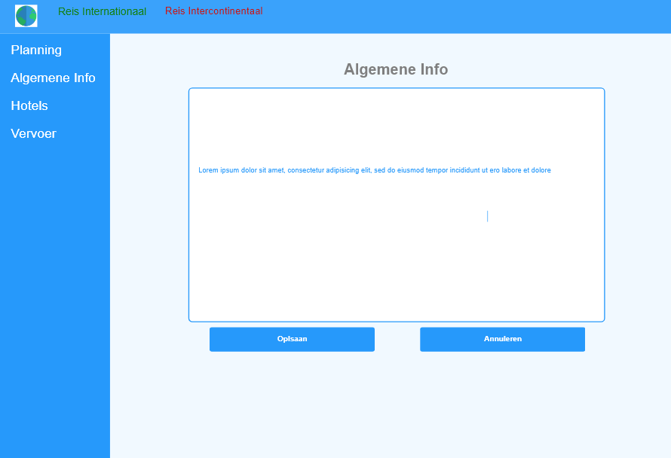
Algemene informatie: wireframe
Html-editor
Knoppen
Opslaan
Annuleren
Stijn

Slide 17
Algemene informatie: use-case
Naam: Algemene info toevoegen/aanpassen
Samenvatting: De gebruiker kan de algemene info aan de reis toevoegen of aanpassen
Actoren: De gebruiker
Aannamen: De gebruiker is in het systeem gekend en ingelogd als organisator
Stijn

Slide 18
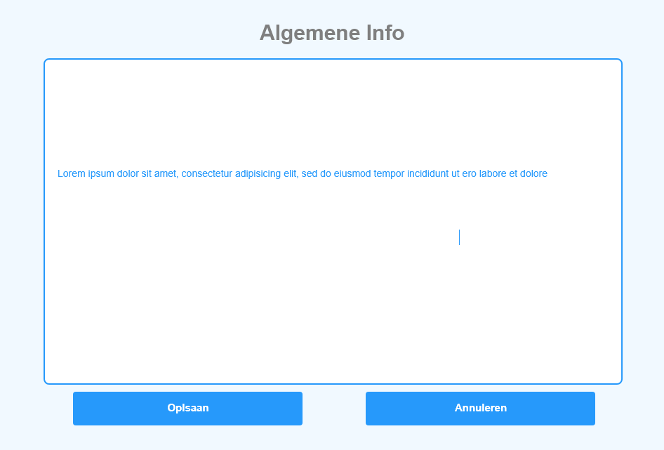
Algemene informatie: use-case (vervolg)
Beschrijving:
De gebruiker navigeert naar de pagina algemene info door te klikken op algemene info in de menubalk bovenaan
Het systeem haalt de algemene info van de reis, waar de gebruiker organisator voor is, op en geeft deze weer in de html-editor
De organisator kan in het grote tekstvak de algemene info m.b.v een html editor invoegen/aanpassen in HTML-format
Als de gebruiker drukt op opslaan, voegt het systeem de algemene info toe aan de reis. Een melding bevestigt het opslaan.
Stijn

Slide 19
Algemene informatie: use-case (vervolg)
Als de gebruiker klikt op annuleren, wordt door het systeem de tekst in de HTML-editor teruggezet naar de tekst die reeds opgeslagen zit in de reis onder algemene info
Uitzonderingen: De gebruiker is niet verbonden met de database
Resultaat: De algemene info is gewijzigd of toegevoegd aan de reis.
Stijn

Slide 20
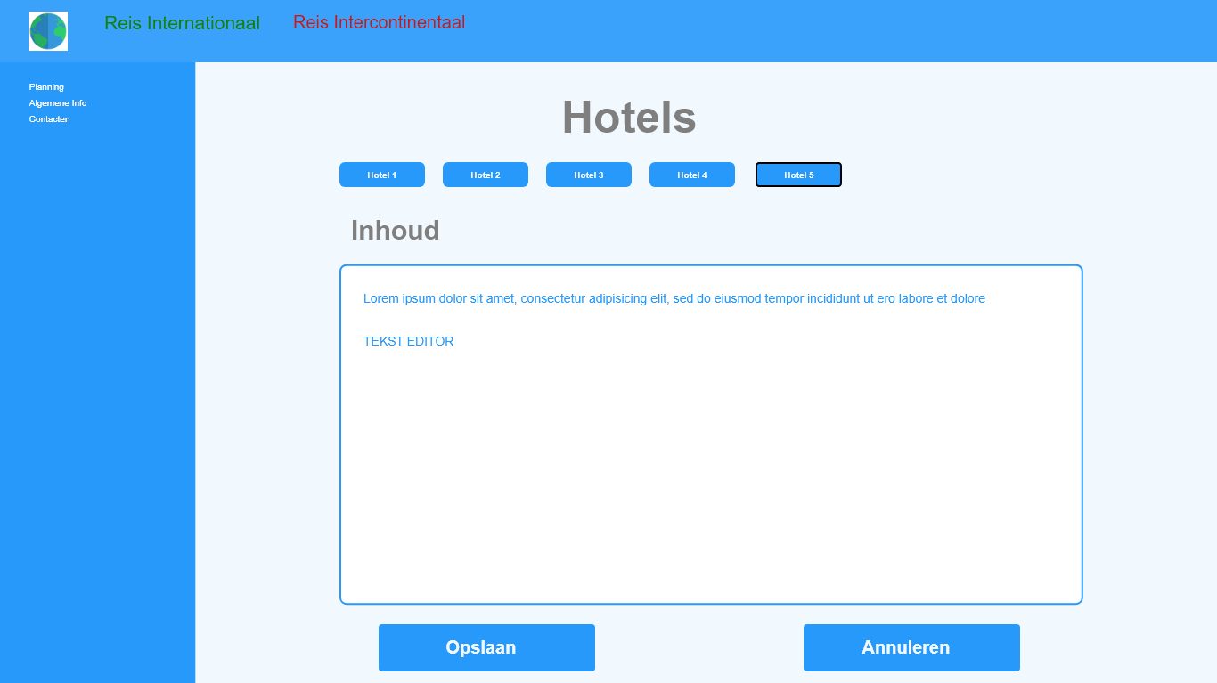
Hotel
Doel: het kunnen aanpassen van de hotelinformatie per hotel
Nino

Slide 21
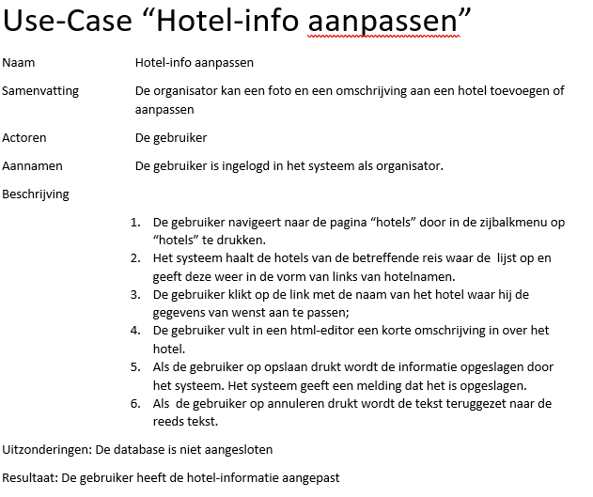
Use-Case Hotel
Nino

Slide 22


Vervoersinformatie
Bevat:
Algemene afspraken
Vlucht info
Vertrek- en aankomstplaats
Bagage en handbagage
Douane administratie
Bus info
Vertrek- en aankomstplaats
Koen

Slide 23
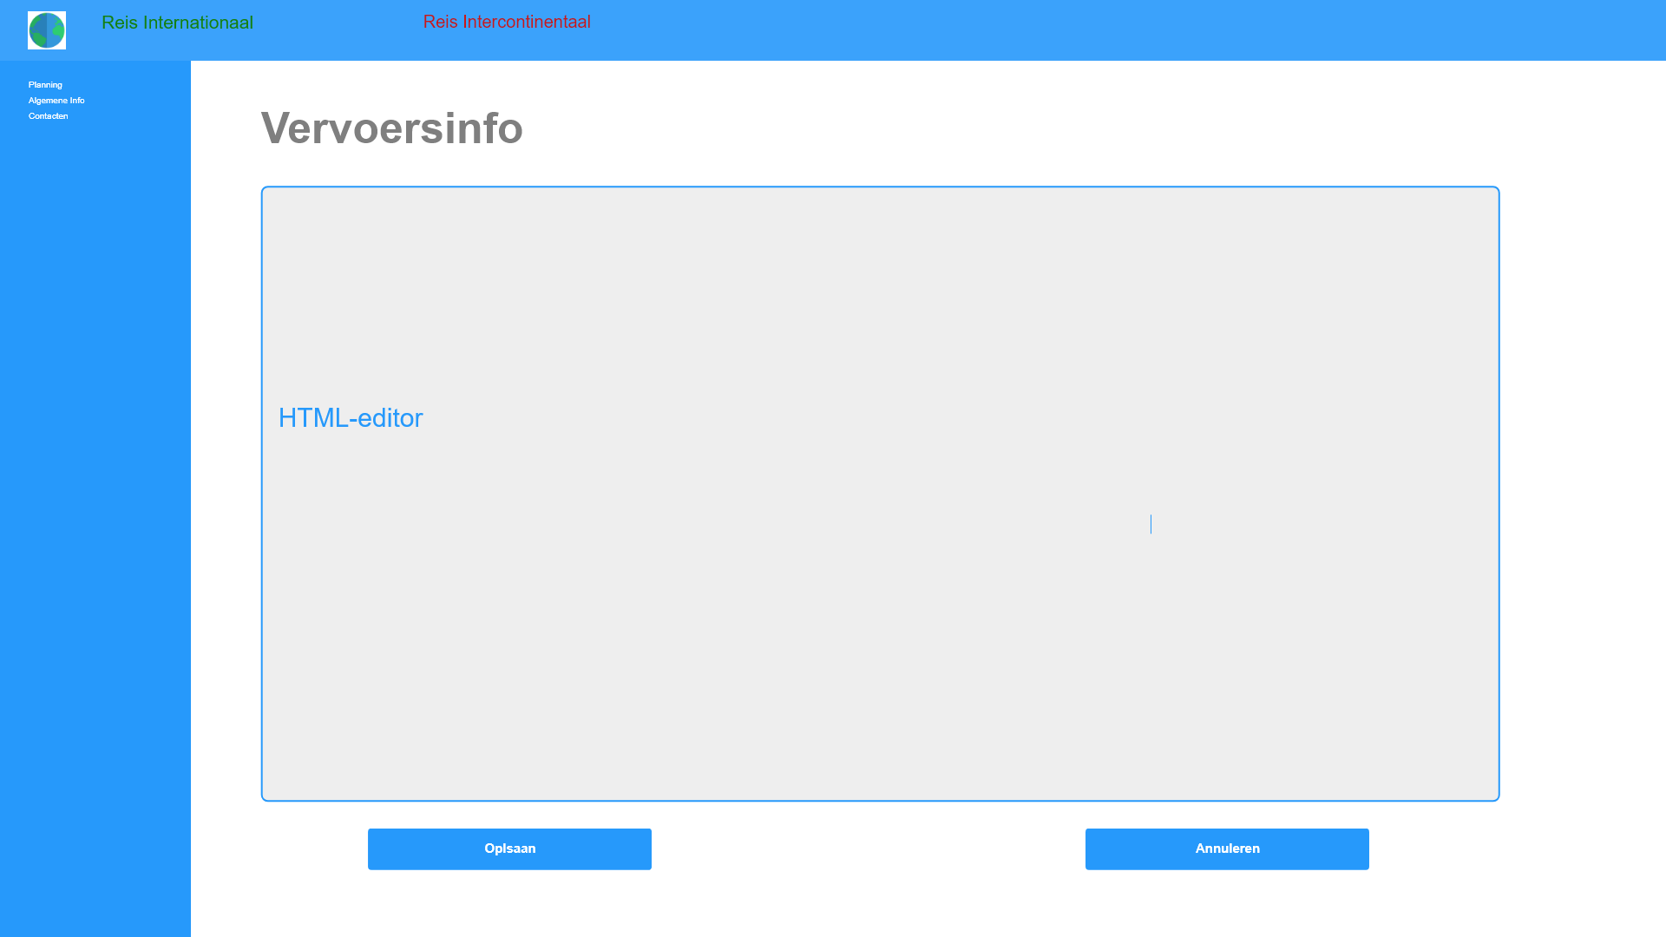
Vervoersinformatie (wireframe)
Html-editor
Knoppen
Opslaan
Annuleren
Koen

Slide 24
Vervoersinformatie (use-case & wireframe)
De gebruiker navigeert naar de pagina “Vervoersinfo”
door te klikken op “Vervoersinfo” in de menubalk links.
Het systeem haalt de vervoersinfo op van de reis waar
de gebruiker begeleider van is en toont deze in een
html-editor.
De gebruiker (begeleider) kan m.b.v. de html editor
aanpassingen maken
Als de gebruiker op “opslaan” drukt worden de
wijzigingen opgeslagen, de pagina wordt herladen met
de opgeslagen aanpassingen.
Als het opslaan niet lukt wordt de oude info
Weergegeven met de melding dat het opslaan mislukt is.
Als de gebruiker op “annuleren” klikt wordt de oude
Info terug opgehaald.
Koen

Slide 25
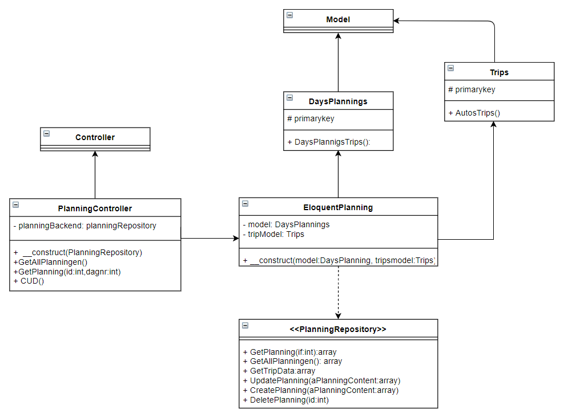
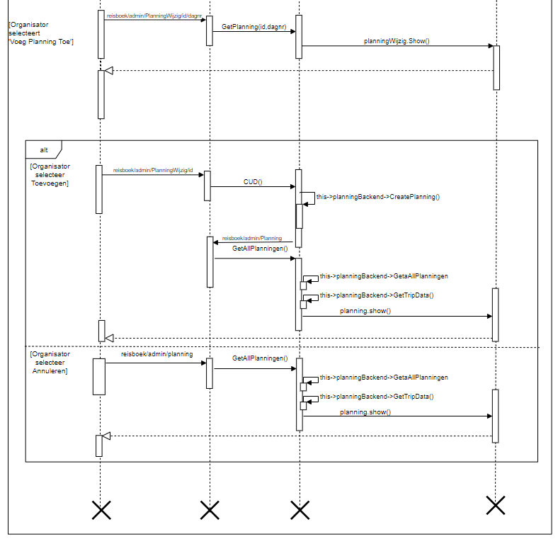
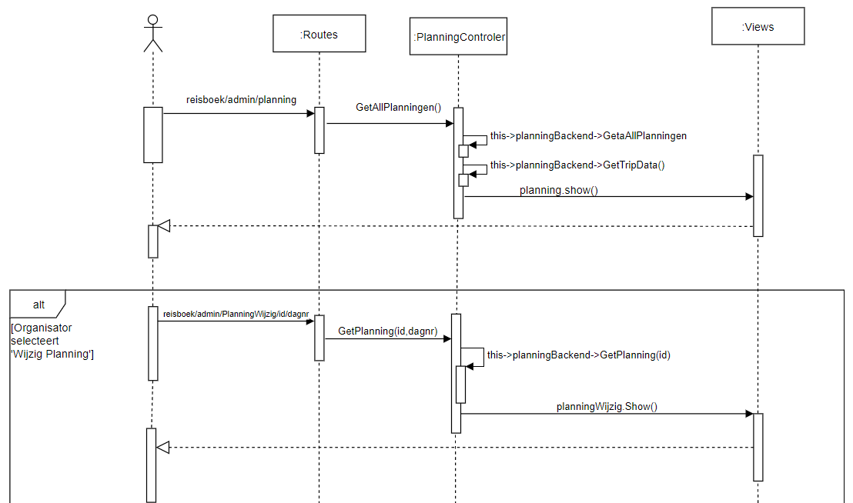
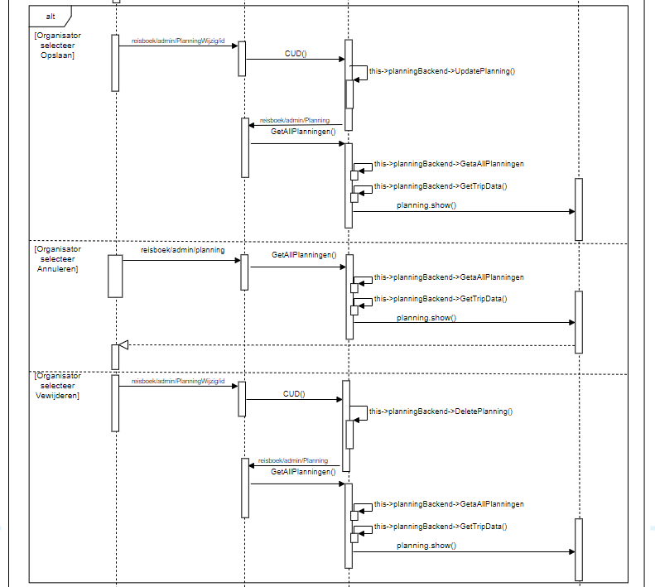
Planning: klassen- en sequentiediagram
Zeno

Slide 26
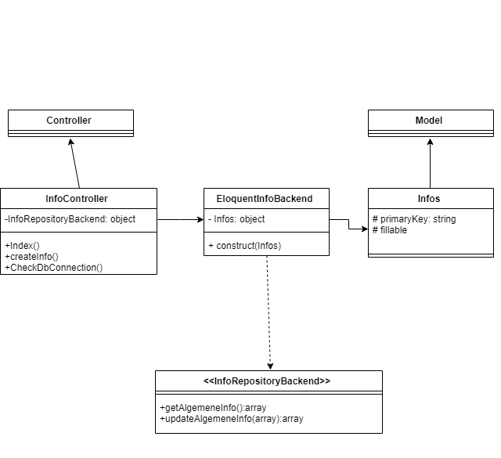
Algemene informatie: klassendiagram
Stijn

Slide 27
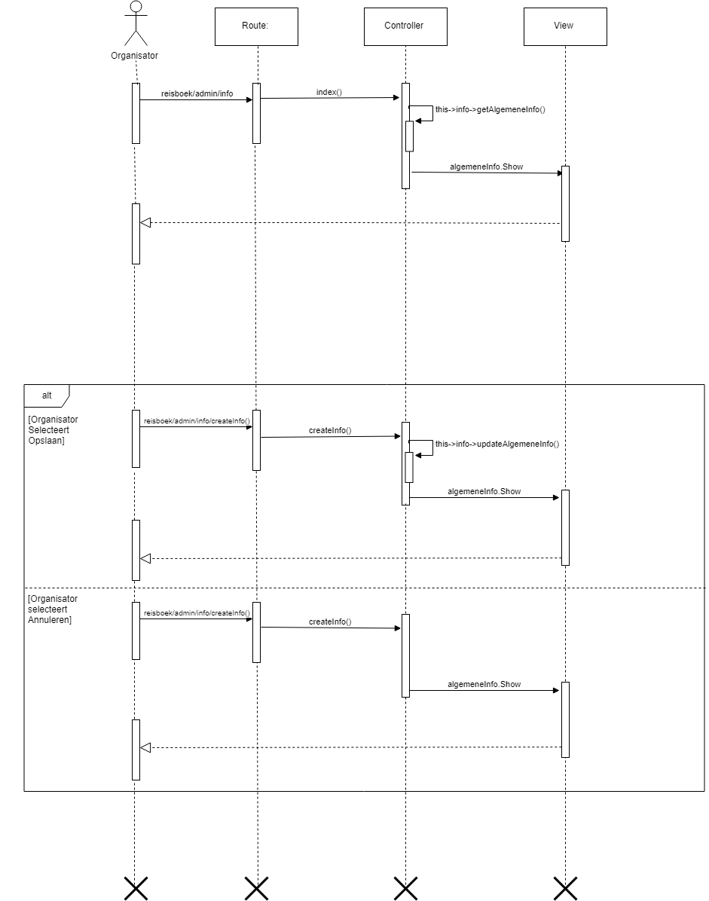
Algemene informatie: sequentie diagram
Stijn

Slide 28
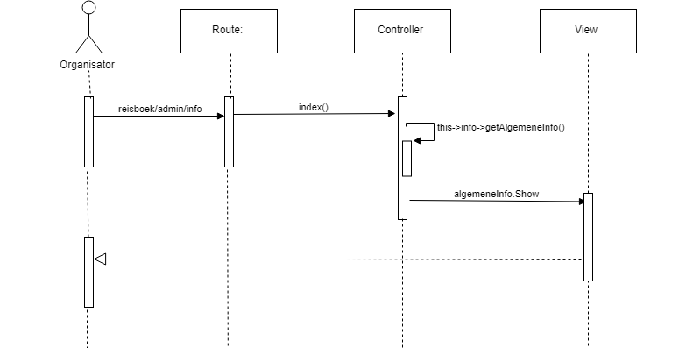
Algemene informatie: sequentie diagram (vervolg)
Stijn

Slide 29
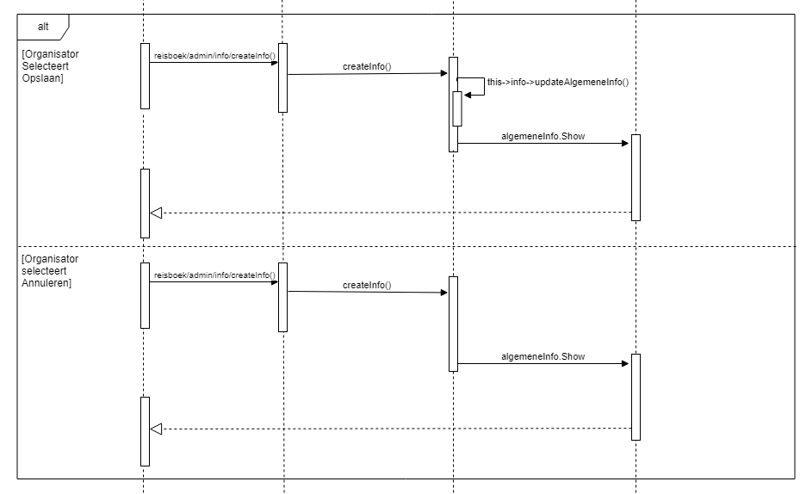
Algemene informatie: sequentie diagram (vervolg)
Stijn

Slide 30
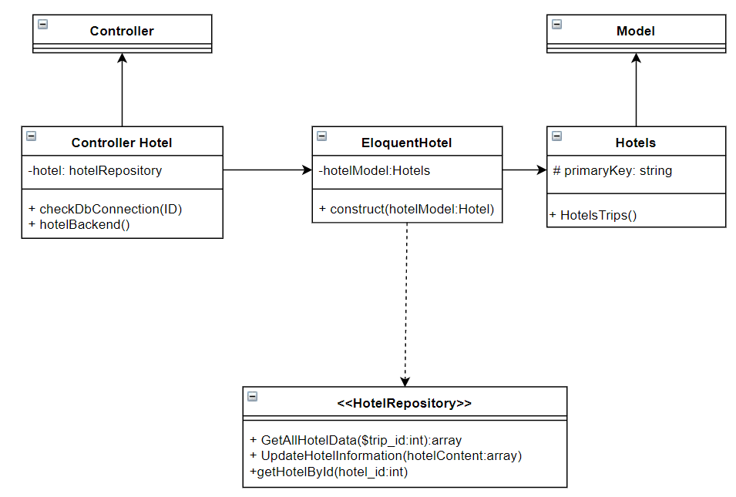
Klassendiagram Hotel
Nino

Slide 31
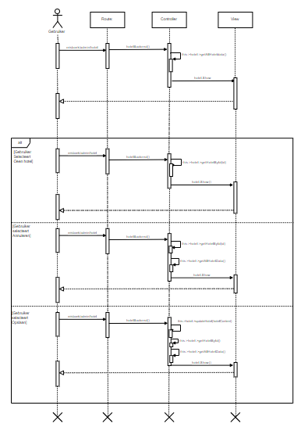
Sequentiediagram Hotel
Nino

Slide 32
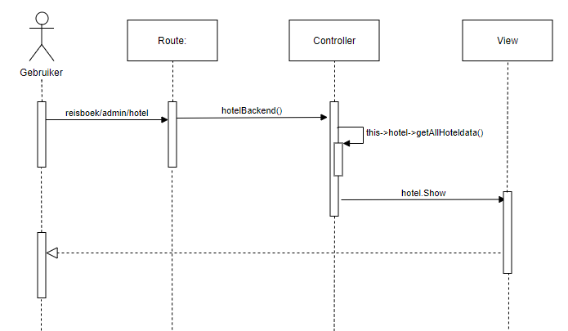
Sequentiediagram Hotel
Nino

Slide 33
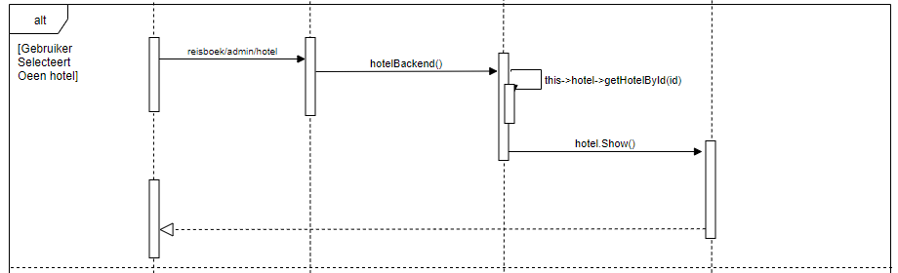
Sequentiediagram Hotel
Nino

Slide 34
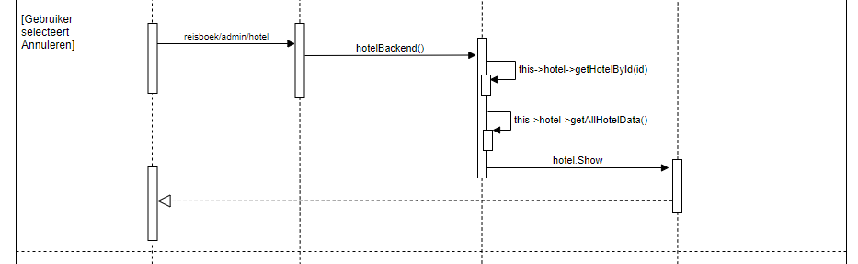
Sequentiediagram Hotel
Nino

Slide 35
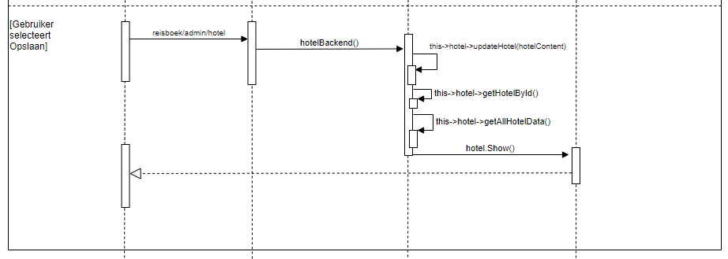
Sequentiediagram Hotel Uitleg
Nino

Slide 36
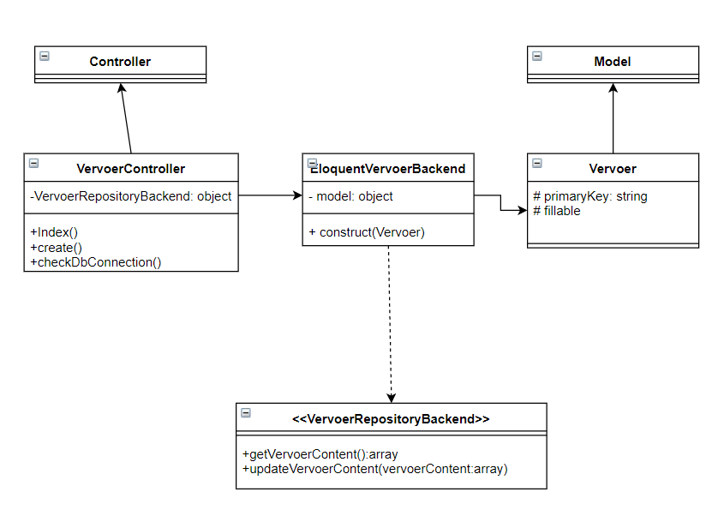
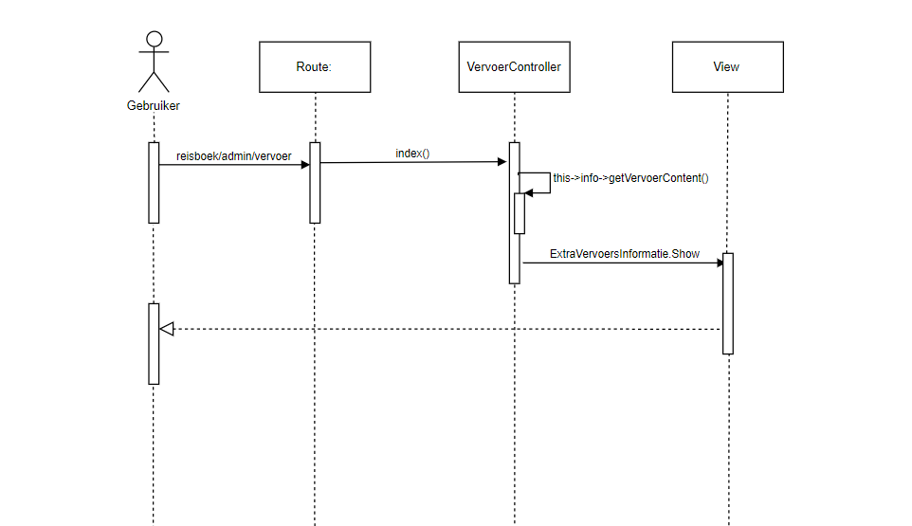
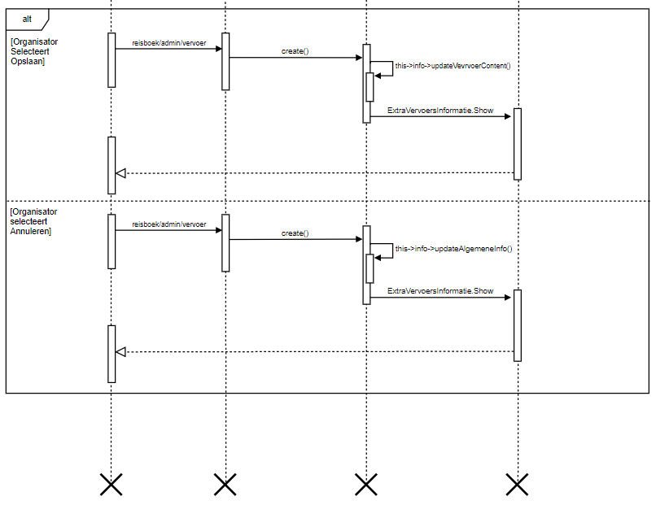
Vervoersinformatie (klassendiagram - sequentiediagram)
Koen

Slide 37
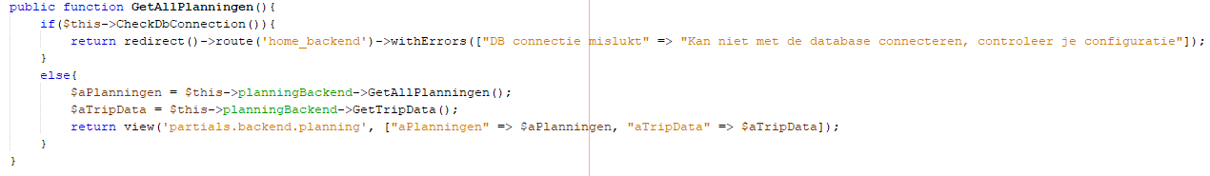
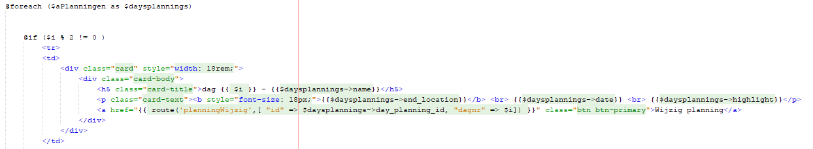
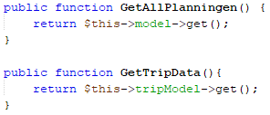
Planning: code voorbeeld
Zeno

Slide 38
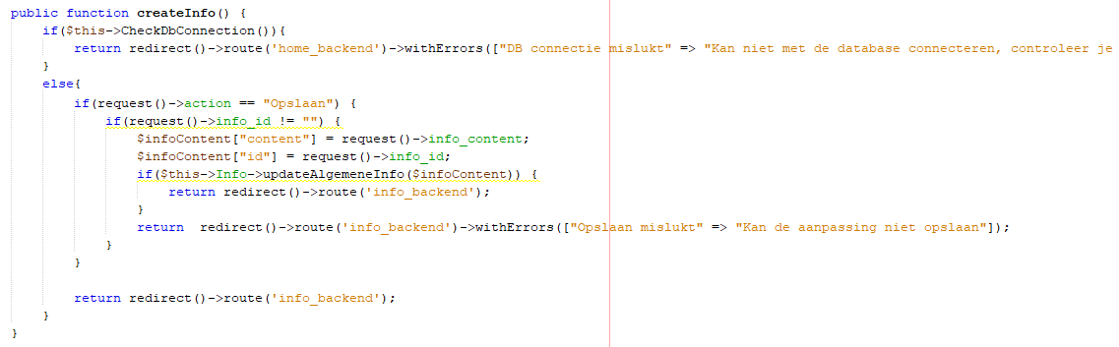
Algemene informatie: code createInfo()
Stijn

Slide 39
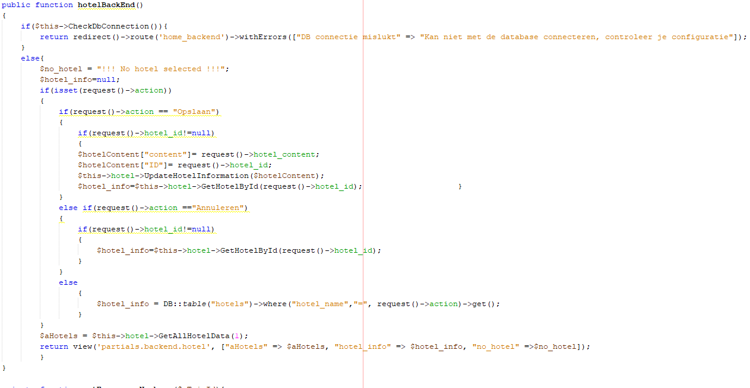
Code hotel
Nino

Slide 40
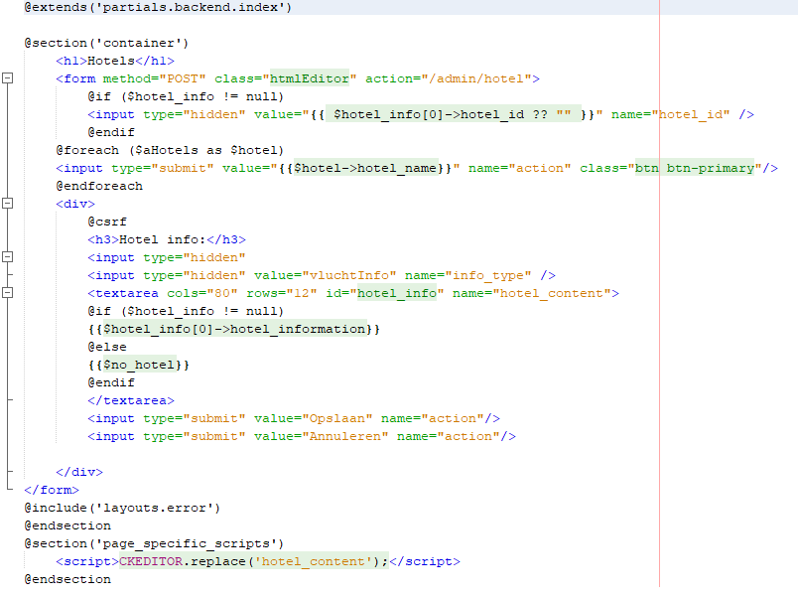
Code Hotel
Nino

Slide 41
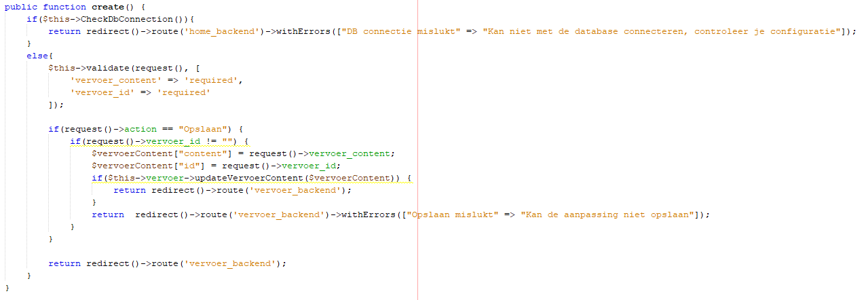
Code Vervoersinformatie updaten
Koen

Slide 42
Live voorbeeld

Slide 43
Besluit
Teamverband
Laravel framework
Watervalsysteem:
Nadeel: planning
Nadeel: klant
Mogelijke oplossing: splitsing in onderdelen
Stijn

Slide 44
Vragen ?

